Slide 1
Leituras de Paulo Freire
Profª Dra. Maria Carolina Fortes
Profª Dra. Maria Raquel Caetano

Slide 2
CANÇÃO OBVIA
PAULO FREIRE
Escolhi a sombra desta árvore para
repousar do muito que farei, enquanto esperarei por ti. Quem espera na pura espera vive um tempo de espera vã. Por isto, enquanto te espero trabalharei os campos e conversarei com os homens. Suarei meu corpo, que o sol queimará; minhas mãos ficarão calejadas; meus pés aprenderão o mistério dos caminhos; meus ouvidos ouvirão mais, meus olhos verão o que antes não viam, enquanto esperarei por ti. Não te esperarei na pura espera porque o meu tempo de espera é um tempo de quefazer.

Slide 3
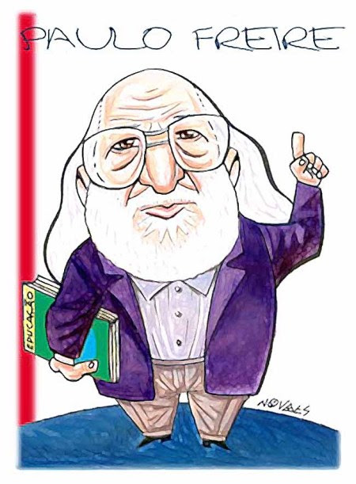
Desconfiarei daqueles que virão dizer-me em voz baixa e precavidos: É perigoso agir
É perigoso falar
É perigoso andar É perigoso esperar, na forma em que esperas, porquê esses recusam a alegria de tua chegada. Desconfiarei também daqueles que virão dizer-me, com palavras fáceis, que já chegaste, porque esses, ao anunciar-te ingenuamente, antes te denunciam. Estarei preparando a tua chegada como o jardineiro prepara o jardim para a rosa que se abrirá na primavera.
http://novacharges.files.wordpress.com/2008/10/paulo-freire.jpg?w=450&h611

Slide 4
EMENTA
A disciplina objetiva aproximar-se do pensamento e do legado teórico-prático de Paulo Freire mediante leituras e discussões de sua obra tanto numa perspectiva histórica quanto numa contextualização às propostas do Mestrado Profissional. A análise dos textos de Paulo Freire permitirá o entendimento e aprofundamento de conceitos bem como o debate de ações pedagógicas voltadas à prática de libertação e de humanização. Além disso, procurará possibilidades da utilização dos pressupostos freirianos na orientação para o trabalho de pesquisa e de elaboração e aplicação de Produtos Educacionais que abordem as práticas educativas a partir de um compromisso ético, democrático, crítico, inclusivo e conscientizador.

Slide 5
OBJETIVO GERAL
Analisar e compreender o pensamento e do legado teórico-prático de Paulo Freire mediante leituras e discussões de sua obra tanto numa perspectiva histórica, buscando incorporar suas ideias às propostas do Mestrado Profissional.

Slide 6
OBJETIVOS ESPECÍFICOS
Analisar os textos de Paulo Freire, buscando o entendimento e aprofundamento de conceitos bem como o debate de ações pedagógicas voltadas à prática de libertação e de humanização.
Conhecer dimensões sensíveis e contextuais da biografia de Paulo Freire que nos aproximam da compreensão de seu ideário humanizador.
Compreender os princípios que fundamentam a proposta político-pedagógica de Paulo Freire e os processos constitutivos da práxis educativa crítica.
Refletir sobre a Educação Popular como movimento que se articula no plano da transformação social.

Slide 7
CONTEÚDOS
Unidade I: “Em tenra idade já pensava que o mundo teria de ser mudado”
1.1 Ideário de Paulo Freire
1.2 A indissociabilidade entre o homem, a vida e a obra;
1.3 Memórias, histórias e andarilhagens de Paulo Freire.

Slide 8
Unidade II: “[...] não mais opressor; não mais oprimido, mas homem libertando-se”
2.1 O sujeito e sua humanização;
2.2 Educação como que fazer permanente;
2.3 O diálogo como princípio fundante da educação problematizadora;
2.4 A concepção bancária da educação x a concepção problematizadora da educação;
2.5 Significações conscientizadoras: leituras e imagens da opressão na atualidade;
2.6 Alfabetização política e conscientização.

Slide 9
Unidade III: “Organizar o saber, planejar a luta”
3.1 Teoria e prática da educação popular;
3.2 Escola pública e educação popular
Unidade IV: “Ensinar não é transferir conhecimento”
4.1 Leituras críticas da práxis educativa.

Slide 10
METODOLOGIA
Abertura para um movimento dialógico de leitura/escrita e fala/escuta autênticas se constituirá como base da proposta metodológica da disciplina.
Nas aulas serão desenvolvidos círculos de leitura, aulas expositivo-dialogadas, exibição e análise de vídeos, leitura e análise de imagens, seminários temáticos, produção de mural colaborativo e diários de aprendizagens.

Slide 11
AVALIAÇÃO
Os procedimentos de avaliação serão norteados pelo princípio processual, de modo a permitir observar melhor o desempenho dos alunos no decorrer da disciplina.
Entre os instrumentos a serem utilizados, destacam-se:
1) Seminários Temáticos
2) Mural colaborativo
3) Diário de aprendizagens

Slide 12
BIBLIOGRAFIA BÁSICA
FREIRE, Paulo. Cartas a Cristina: reflexões sobre minha vida e minha práxis. Rio de Janeiro: Paz e Terra, 2013.
FREIRE, Paulo. Educação como prática da liberdade. Editora, Paz & Terra; 53ª edição. 2019.
FREIRE, Paulo. Pedagogia do Oprimido. 50. ed. São Paulo, SP: Paz e Terra, 2011.
FREIRE, Paulo. Pedagogia da autonomia: saberes necessários à prática educativa. 13. ed. São Paulo, SP: Paz e Terra, 1999.

Slide 13
BIBLIOGRAFIA COMPLEMENTAR
BEISIEGEL, Celso de Rui. Paulo Freire. Recife, PE: Massangana, 2010.
FREIRE, Paulo. Educação e mudança. Rio de Janeiro, RJ: Paz e Terra, 1979.
FREIRE, Paulo. Escola pública e educação popular. In: _____. Política e Educação. 2.ed. São Paulo: Paz e Terra, 2015.
FREIRE, Paulo. Pedagogia da indignação: cartas pedagógicas e outros escritos. Freire, P. 1.ed. São Paulo: Editora UNESP, 2000.

